Slide 1
آشنایی با مقررات تامین تجهیزات پزشکی مصرفی در مراکز درمانی
اداره تجهیزات پزشکی
معاونت غذا و دارو دانشگاه علوم پزشکی استان سمنان
زمستان 1402

Slide 2
انواع تخلفات مطابق ماده 96 آیین نامه فعالیت در حوزه تجهیزات پزشکی(موارد مرتبط با حوزه تامین تجهیزات پزشکی)
بند1 ماده 96: عدم رعایت آیین نامه یا دستورالعمل های ابلاغی اداره کل تجهیزات و ملزومات پزشکی
بند7 ماده 96:عدم رعایت تعرفه و قیمت نظیر قیمت های تجهیزات پزشکی
توجه: در ماده 88 و 89 آیین نامه موارد ذیل در خصوص رعایت قیمت مصوب عنوان گردیده است:
کلیه اشخاص حقیقی و حقوقی فعال در حوزه تجهیزات پزشکی نظیر تامین، تولید، واردات و ترخیص، توزیع و عرضه و دانشگاهها، موسسات پزشکی، مراکز بهداشتی و درمانی، صاحبان حرف پزشکی مکلف به رعایت قیمت های مصوب و ابلاغی تجهیزات پزشکی ، دستورالعمل های ابلاغی و دستورالعمل استفاده از درصد سود عمده فروش و خرده فروش در این خصوص می باشند.
اداره کل یا دانشگاه موظف است در صورت مشاهده تخلف، نسبت به پیگیری قانونی موضوع اقدام نماید.
بند13 ماده 96: هر گونه تبانی با خریداران ، فروشندگان، مدیران، کارشناسان یا صاحبان حرف پزشکی به منظور نادیده گرفتن هر یک یا بخش از مفاد این آیین نامه و دستورالعمل های ابلاغی
بند14 ماده 96: تولید، توزیع ، فروش ، واردات و عرضه بدون اخذ مجوز و یا پس از انقضای مهلت مجوز و عدم تمدید آن

Slide 3
ماده 13 آیین نامه تجهیزات و ملزومات پزشکی:
موسسات پزشکی یا واحدهای تولیدی،وارداتی،توزیعی و عرضه کننده به منظور انجام فعالیت های خویش موظف به معرفی مسئول فنی با تخصص مرتبط با آن حیطه می باشند.
تبصره1: مسئولیت صحت کلیه اسناد و مدارک ارائه شده به اداره کل تجهیزات پزشکی و مسئولیت احراز، اثبات و استمرار تطابق با الزامات قانونی و نظارت علمی و فنی بر حسن اجرای مفاد این آیین نامه و دستورالعمل های ابلاغی و سایر قوانین و مقررات در واحدهای مربوطه برعهده مسئول فنی است، لیکن مسئولیت مسئول فنی نافی مسئولیت مدنی و کیفری مدیرعامل و سایر مدیران مربوطه نمی باشد.

Slide 4
قوانین جدید شبکه تامین و توزیع تجهیزات پزشکی در سالهای اخیر
الزام الصاق برچسب اصالت بر روی کلیه ملزومات پزشکی مصرفی وارداتی از تاریخ(1398/09/01) و بر روی کلیه ملزومات پزشکی مصرفی تولیدی (1398/12/01)
ابلاغ دستورالعمل جدید پخش، توزیع و عرضه تجهیزات پزشکی(1400/07/27)
اصالت سنجی دارو و لوازم مصرفی در مراکز درمانی (1400/10/27)
اعلام هزینه های اجزای ست ابزار، اره و دریل (1401/06/19)
انتشار سوابق واردات تجهیزات و ملزومات پزشکی با ارز نیمایی در قالب جداول اکسل حاوی سری ساخت(1401/02/24)
انتشار سوابق واردات تجهیزات و ملزومات پزشکی با ارز دولتی در قالب جداول اکسل حاوی سری ساخت(1401/04/08)
ایجاد امکان استعلام نوع ارز(ترجیحی/نیمایی) از سال بر اساس سری ساخت در وب سایت Imed(1401/09/12)
طرح مدیریت توزیع پروتزهای لگن و زانو، لنز داخل چشمی و استنت دارویی (1402/04/20)
ایجاد دسترسی داشبورد انبار مجازی تجهیزات و ملزومات پزشکی(1402/01/26)

Slide 5
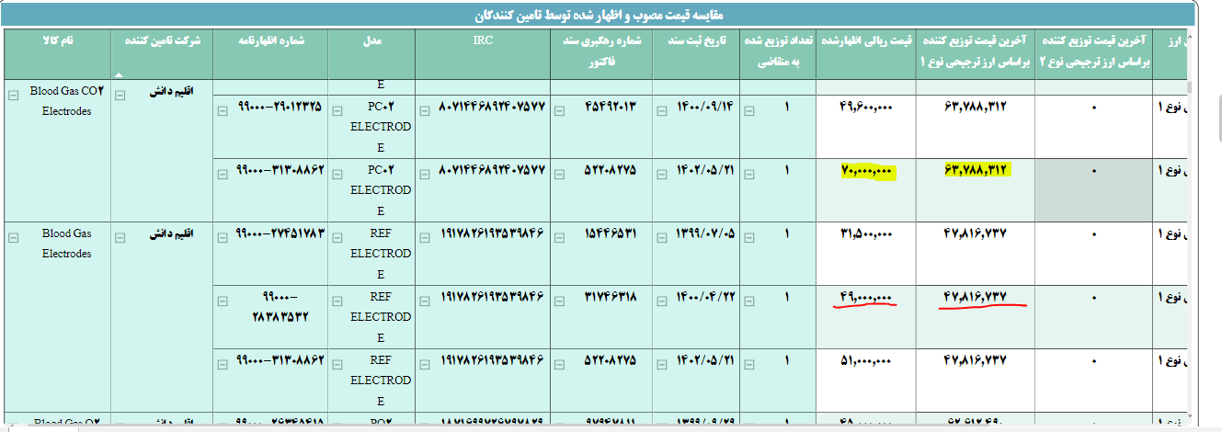
تصویر سامانه انبار مجازی
فیلتر : مراکز درمانی دانشگاه علوم پزشکی.....

Slide 6
شبکه تامین قانونی تجهیزات پزشکی ویژه مراکز درمانی
مطابق دستورالعمل جدید پخش، توزیع و عرضه تجهیزات پزشکی تامین تجهیزات پزشکی جهت موسسات پزشکی از یکی از طرق ذیل می باشد:
خرید مستقیم از تولیدکننده و یا وارد کننده کالا دارایIRC معتبر
تامین از توزیع کننده سراسری (دارای نمایندگی معتبر) و یا از توزیع کننده استانی واقع در موقعیت جغرافیایی مرکز درمانی (دارای نمایندگی معتبر)
پیشنهاد می گردد در صورت عدم وجود توزیع کننده معتبر استانی و یا سراسری جهت وسیله پزشکی مورد نیاز مرکز درمانی با برند مورد نظر، عدم ارائه کالا توسط تولیدکننده و یا واردکننده، در صورت خرید از توزیع کننده استانی سایر استانها، توضیحات توسط مسئول فنی خرید متمرکز و یا مسئول فنی ملزومات در فاکتور خرید درج و یا صورتجلسه تنظیم گردد.

Slide 7
شبکه تامین قانونی تجهیزات پزشکی ویژه مراکز درمانی
مطابق دستورالعمل شماره QU-WI-14 اداره کل تجهیزات پزشکی، ضوابط فاکتور به شرح ذیل است:
2-1-در سربرگ فروشنده (سربرگ مورد تائید سازمان امور مالیاتی کشور) باشد.
2-2-در بالای برگه کلمه فاکتور قید گردد.
2-3-دارای شماره سری، تاریخ صدور، شماره شناسه ملی و شماره اقتصادی باشد.
2-4-نام کامل خریدار به همراه آدرس و تلفن قید گردد.

Slide 8
شبکه تامین قانونی تجهیزات پزشکی ویژه مراکز درمانی
2-5-نام شرکت/کارخانه صادرکننده فاکتور به همراه آدرس و تلفن قید گردد.
2-6-دارای نام و مشخصات کامل کالا شامل موارد: شرح کالا (نام دقیق کالا، مدل، سایز/ابعاد، مشخصات فنی، کد کاتالوگ)، نام تجاری (برند)، تولیدکننده،Batch No./ Serial No./ Lot No. کد محصول IRC، تعداد، قیمت واحد، قیمت کل باشد.
2-7-اگر فاکتور بیش از یک برگ داشت شماره صفحات قید گردد و در کلیه صفحات شماره و تاریخ فاکتور قید گردد.
2-8-فاکتور بایستی دارای مهر و امضا فروشنده باشد.

Slide 9
شبکه تامین قانونی تجهیزات پزشکی ویژه مراکز درمانی
ضوابط فاکتور های اقلام ارتوپدی:
1- هزینه اجاره اره و دریل مطابق نامه شماره 655/54724
عمل تعویض مفصل: 400 هزار تومان
سایر شامل:
عمل بای پلار: 250 هزار تومان
عمل تروما: 250 هزار تومان
عمل آسیب ورزشی و یا ارتروسکوپی: 250 هزار تومان
توجه: درج این هزینه ها در صورتحساب بیمار ممنوع است

Slide 10
شبکه تامین قانونی تجهیزات پزشکی ویژه مراکز درمانی
ضوابط فاکتور های اقلام ارتوپدی:
2- هزینه اجاره ست جایگذاری ابزار مطابق نامه شماره 655/54724
عمل تعویض مفصل: 400 هزار تومان
سایر شامل :
عمل بای پلار: 300هزار تومان
عمل تروما: 300هزار تومان
عمل آسیب ورزشی و یا ارتروسکوپی: 300هزار تومان
جایگذاری اسپاینها و نیل ها: 300 هزار تومان
توجه: درج این هزینه ها در صورتحساب بیمار ممنوع است

Slide 11
شبکه تامین قانونی تجهیزات پزشکی ویژه مراکز درمانی
ضوابط فاکتور های اقلام ارتوپدی:
3- درج هزینه ایاب وذهاب، کارشناسی ، استریل ست ابزار توسط شرکتها در فاکتور ممنوع می باشد.
4- شرکتها برای مراکز درمانی خارج از استان، می توانند تا سقف 10 درصد از صورتحساب پروتز مصرفی بیمار را به عنوان هزینه تامین و تدارکات درج کنند. 10 درصد شامل سیمان، گاواژ و ... نمی گردد.

Slide 12
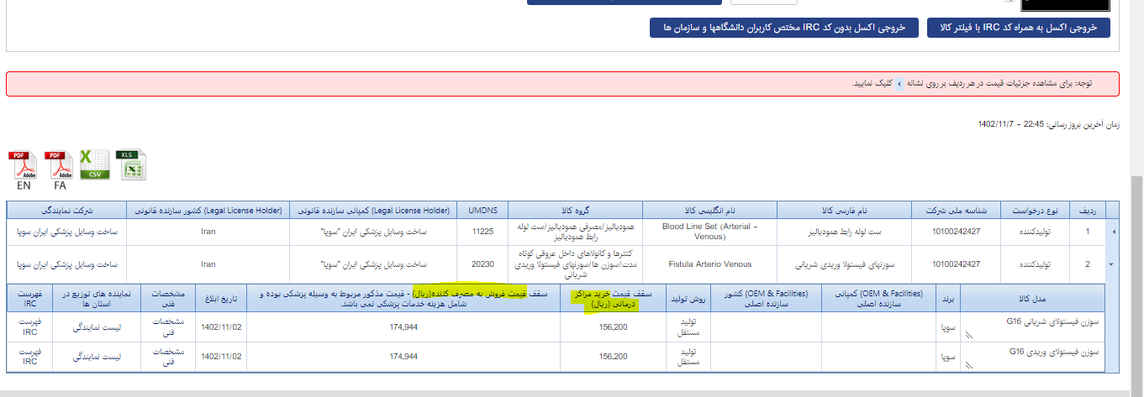
شبکه تامین قانونی تجهیزات پزشکی ویژه مراکز درمانی
مطابق قیمت گذاری اداره کل تجهیزات پزشکی باید باشد

Slide 13
فرآیند تامین اقلام مصرفی- مرحله اول
مرحله اول: سفارش کالا و اخذ پیش فاکتور توسط کارپرداز مرکز درمانی و یا کارپرداز خرید متمرکزو یا کلیه افراد مسئول در خرید به صلاحدید مرکز درمانی

Slide 14
فرآیند تامین اقلام مصرفی- مرحله دوم
مرحله دوم: بررسی پیش فاکتور توسط مسئول فنی ملزومات پزشکی مرکز درمانی / مسئول فنی ملزومات پزشکی دانشگاه
در صورت تایید: مهر و امضا بر روی پیش فاکتور ثبت گردد.
در صورت رد: پیگیری اصلاح پیش فاکتور، دلایل رد درج گردد و از خرید خودداری گردد.

Slide 15
فرآیند تامین اقلام مصرفی- مرحله سوم
مرحله سوم: تحویل کالا و فاکتور کالا توسط انباردار(در صورت هرگونه مغایرت در موارد ذیل ، به فرد انجام دهنده خرید گزارش گردد)
مطابقت مشخصات کالا با فاکتور
بررسی برچسب اصالت بر روی کالا(جعبه کارتن مادر/ بسته بندی )
توجه: بر اساس بخشنامه 36428 / 664 اداره كل تجهيزات پزشكي مورخ 30 / 06 / 1400 ، الصاق برچسب اصالت بر روي كليه تجهيزات وملزومات پزشكي سلامت محور الزامي بوده و عرضه اين اقلام بدون شناسه گذاري و الصاق اين برچسب، مصداق عرضه كالاي قاچاق است.
درج سری ساخت درج شده بر روی کالا درپشت فاکتور توسط انباردار
ثبت اطلاعات فاکتور در سامانه های مرکز درمانی
تحویل فاکتور به مسئول فنی مرکز درمانی جهت تایید
نگهداری کپی/ تصویر فاکتور در انبار(خریدهای متمرکز)

Slide 16
فرآیند تامین اقلام مصرفی- مرحله چهارم
مرحله چهارم (در صورت انجام خرید) بررسی فاکتور خرید توسط مسئول فنی ملزومات
موارد ذیل می بایست توسط مسئول فنی ملزومات بررسی گردد
1- رعایت ضوابط عمومی فاکتور
2- شبکه تامین قانونی تجهیزات پزشکی رعایت گردیده باشد یعنی شرکت فروشنده یا واردکننده یا توزیع کننده مجاز در خصوص IRC کالا باشد.
3- IRC کالای وارداتی در استعلام ترخیص کالا در سایت IMED چک گردد و قیمت محصول بر اساس نوع ارز بر حسب سری ساخت محصول استعلام گردد، در این حالت 3 وضعیت وجود دارد:
الف) سری ساخت محصول دارای ارز ترجیحی نوع1 (بانکی، دلار 4200 تومانی)می باشد
ب) سری ساخت محصول دارای ارز ترجیحی نوع2 (نیمایی، دلار 28500 تومانی)می باشد
ج) سری ساخت محصول فاقد قیمت گذاری می باشد در این حالت ارز غیرترجیحی، عدم ارسال اطلاعات تامین، عدم وجود سری ساخت در لیست سری ساخت های اظهار شده

Slide 17
فرآیند تامین اقلام مصرفی- مرحله چهارم
مرحله چهارم(در صورت انجام خرید) بررسی فاکتور خرید توسط مسئول فنی ملزومات
موارد ذیل می بایست توسط مسئول فنی ملزومات بررسی گردد
4- IRC کالای تولید داخل در سقف قیمت ملزومات تولید داخل در سایت IMED چک گردد ، در صورت قیمت گذاری، قیمت رعایت گردد.
5-سری ساخت اظهار شده توسط مسئول انبار در فاکتور با سری ساخت درج شده در پشت فاکتور مطابقت داده شود ، در صورت عدم درج سری ساخت بررسی وعبارت «سری ساخت تحویلی مطابق سری ساخت درج شده در فاکتور می باشد» در پشت فاکتوردرج گردد.

Slide 18
فرآیند تامین اقلام مصرفی- مرحله چهارم
مرحله چهارم(در صورت انجام خرید)
6- درصورت رعایت کامل شبکه تامین کالا در فاکتور، مهر و امضای مسئول فنی ملزومات درج گردد.
7- در صورت عدم تایید فاکتور، دلایل عدم تایید توسط مسئول فنی ملزومات در پشت فاکتور یا برگه ضمیمه شده فاکتور با مهر و امضا درج گردد. در صورت ضمیمه نمودن برگه توضیحات، در پشت فاکتور قید گردد.
توجه :در صورت احراز تخلف گران فروشی، کالای دارای IRC نا معتبر، عدم امکان بررسی کالا به علت عدم درج سری ساخت از شرکت فروشنده پیگیری کتبی اصلاح فاکتور انجام گردد و در صورت عدم اصلاح فاکتور توسط شرکت، گزارش مربوطه به ریاست مرکز درمانی و رونوشت به معاونت غذا ودارو ارسال گردد.
یادآوری: مطابق دستورالعمل مسئولین فنی تجهیزات پزشکی ویژه موسسات پزشکی اداره کل تجهیزات وپزشکی به شماره 01-WI-PR
نظارت بر زنجیره قانونی تامین تجهیزات پزشکی و نظارت بر انطباق کامل فرآیند اجرایی خرید تجهیزات پزشکی با آیین نامه فعالیت در حوزه تجهیزات پزشکی، دستورالعمل های ابلاغی اداره کل و سایر قوانین و مقررات مربوطه و اطلاع هرگونه عدم انطباق به اداره کل تجهیزات پزشکی برعهده مسئول فنی مراکز درمانی می باشد.

Slide 19
موارد خاص:
در برخی از شرایط مانند شرایط ذیل، علی رغم عدم رعایت قیمت مصوب و یا زنجیره تامین (خرید ازنماینده استانی سایر استانها یا خرید از نماینده دارای تاریخ اعتبار منقضی) مرکز درمانی ناچار به خرید می گردد، در این حالت می بایست در صورت خرید توسط مرکز درمانی صورتجلسه ای با امضای رئیس بیمارستان،مسئول فنی ملزومات مرکز درمانی، مدیر مالی تنظیم و در صورت خرید توسط تیم خرید متمرکز صورتجلسه باامضای مسئول فنی خرید متمرکز، کارپرداز، سرپرست تیم خرید متمرکز تنظیم و در آن توضیحات کامل(دلایل خرید) و نحوه پیگیری مسئول فنی ملزومات (گزارش به معاونت غذا و دارو/در خصوص قیمت) ارائه گردد.

Slide 20
برخی موارد خاص:
تجهیزات مصرفی دستگاهها که به صورت انحصاری توسط یک تامین کننده ، تامین می گردند
کمبود کشوری کالا( در صورتجلسه کدرهگیری گزارش کمبود در سامانه Import و نام شرکتهای دارای عدم موجودی درج گردد)
عدم همکاری سایر شرکتهای تامین کننده(در صورتجلسه ، نام شرکتها درج گردد)
تاکید پزشک در استفاده از برند خاص( در این حالت، صورتجلسه ای با موضوع برندهای مورد تایید پزشک با امضای پزشک وجود داشته باشد)
عدم وجود توزیع کننده سراسری و یا توزیع کننده استان سمنان و عدم همکاری شرکت تامین کننده اصلی در فروش کالا

Slide 21
فرآیند تامین اقلام مصرفی- مرحله پنجم
مرحله پنجم (واحد مالی)
1- در صورت عدم وجود مهر و امضای مسئول فنی ملزومات ودر صورت رد، عدم درج توضیحات مسئول فنی ملزومات، به منزله عدم بررسی فاکتور توسط مسئول فنی ملزومات می باشد و فاکتور در اسرع وقت به مسئول فنی ارجاع گردد.
2- در خصوص موارد خاص، صورتجلسه تنظیمی ضمیمه فاکتور گردد.

Slide 22
خلاصه فرآیند تامین اقلام مصرفی
مرحله اول: سفارش کالا و اخذ پیش فاکتور
مرحله دوم: بررسی پیش فاکتور توسط مسئول فنی ملزومات پزشکی مرکز درمانی / مسئول فنی ملزومات پزشکی دانشگاه
مرحله سوم: تحویل کالا و فاکتور توسط انباردار
مرحله چهارم: بررسی فاکتور توسط مسئول فنی ملزومات
مرحله پنجم: واحد مالی

Slide 23
توجه:
مسئول فني ملزومات مركز درماني، موظف است به صورت هفتگي، گزارش ورود به انبار كليه ملزومات مصرفي را از سيستم HIS دريافت و در صورت مشاهده كالايي كه فاكتور آن به ايشان ارائه نگرديده است، پيگيري فاكتور را انجام دهد. جهت جلوگيري از تكرار اين مورد، توصيه مي شود در اين وضعيت، گزارش عدم همكاري واحدمربوطه در ارائه فاكتور به مسئول فني ملزومات پزشكي توسط ايشان به صورت كتبي به رياست بيمارستان ارسال گردد.

